Slide 1
โปรแกรมตัดต่อภาพถ่ายวิดีโอเพื่อใช้สำหรับการตัดต่อวิดีโอส่วนบุคคลหรือภาพยนตร์
อาจารย์ที่ปรึกษา
ดร. อรฉัตร จิตต์โสภักตร์
โดย
นาย ศรัน มงคลรัตน์ 42010339
นาย ศรุต เรียวรักษา 42010342

Slide 2
ความสำคัญและที่มาของโครงงาน
เนื่องจากข้อจำกัดด้านราคาและลิขสิทธิ์ มีราคาแพงจึงมีแนวคิดที่จะสร้างโปรแกรมที่สามารถทำงานพื้นฐานได้มาใช้งาน
กล้องถ่ายวิดีโอส่วนใหญ่สามารถเก็บบันทึกภาพในรูปแบบ MPEG สามารถนำโปรแกรมไปใช้งานได้

Slide 3
วัตถุประสงค์ของโครงงาน
สร้างโปรแกรมตัดต่อที่สามารถใช้งานได้ง่าย รองรับการทำงานพื้นฐาน เช่น เล่นวิดีโอ เก็บภาพ ตัดต่อวิดีโอ
ศึกษาโครงสร้างของวิดีโอ MPEG ซึ่งเป็นรูปแบบการเก็บข้อมูลของไฟล์วิดีโอที่ใช้อย่างแพร่หลายในปัจจุบัน
สร้างโปรแกรมตัดต่อวิดีโอที่สามารถนำมาใช้กับวิดีโอ MPEG-2โดยใช้ DirectShow API

Slide 4
ขอบเขตของโครงงาน
สร้างโปรแกรมตัดต่อภาพถ่ายวิดีโอ MPEG-2 ที่มีความสามารถดังนี้
เล่นภาพวิดีโอเคลื่อนไหว
เก็บภาพ snap shot ได้โดยเลือกภาพที่ต้องการจากเฟรมภาพหรือเวลาได้
ตัดคลิปวิดีโอจากตำแหน่งที่ต้องการได้

Slide 5
แผนงานการทำโครงงาน
ศึกษาการใช้ภาษา Visual Basic
ศึกษา DirectShow และ DirectShow Editing Services (DES) API
เขียนโปรแกรมโดยใช้ไมโครซอฟต์ วิชวลเบสิกเป็นเครื่องมือที่ใช้ในการพัฒนาโปรแกรม

Slide 6
ประโยชน์ที่ได้จากโปรแกรมตัดต่อวิดีโอ
สามารถนำไปใช้กับภาพเคลื่อนไหวที่บันทึกจากกล้อง ถ่ายวิดีโอที่สามารถบันทึกภาพเคลื่อนไหวดิจิตอลแบบ MPEG หรือใช้ไฟล์วิดีโอทั่วไปที่มีอยู่ได้
เข้าใจถึงโครงสร้างไฟล์วิดีโอ MPEG
ได้โปรแกรมที่สามารถดำเนินการกับข้อมูลมัลติมีเดียเพื่อรับชม หรือตัดต่อและสามารถนำไปพัฒนาต่อได้

Slide 7
DirectShow APIs
จะมีส่วนที่ดำเนินการกับข้อมูล multimedia stream เรียกว่า ฟิลเตอร์ (filter)
เมื่อนำมาประกอบเข้าด้วยกันจะเรียกว่า ฟิลเตอร์ กราฟ (filter graph)
แอพพลิเคชันจะใช้ออบเจ็กต์ที่เรียกว่า filter graph manager เพื่อประกอบฟิลเตอร์ กราฟเข้าด้วยกันและส่งข้อมูลผ่านไปตามฟิลเตอร์ต่างๆ

Slide 8
ประเภทของฟิลเตอร์มีดังนี้
Source filter ทำหน้าที่รับข้อมูลจาก source เช่น ไฟล์ที่อยู่ในดิสก์
Transform filter มีหน้าที่รับและดำเนินการกับข้อมูลและส่งต่อไป
Rendering filter มีหน้าที่เรนเดอร์ข้อมูล ผ่านทางอุปกรณ์ฮาร์ดแวร์ หรือที่ซึ่งรับข้อมูลเข้ามา

Slide 9
การใช้ DirectShow
Filter Graph Manager จะมีชุดของ Component Object Model (COM) อินเทอร์เฟซ เพื่อให้แอพพลิเคชันสามารถเข้าถึงฟิลเตอร์ กราฟได้ แอพพลิเคชันสามารถที่จะเรียกใช้ filter graph manager โดยตรงเพื่อควบคุมกระแสของข้อมูลหรือเรียกดูสิ่งที่เกิดขึ้นกับฟิลเตอร์

Slide 10
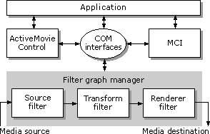

Slide 11
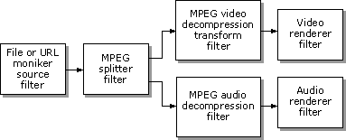
ตัวอย่าง ฟิลเตอร์กราฟสำหรับเล่นไฟล์ MPEG

Slide 12
DirectShow สนับสนุนออบเจ็กต์ที่เรียกว่า filter graph manager ออบเจ็กต์นี้จะรู้เกี่ยวกับฟิลเตอร์ที่มีอยู่และเข้าใจชนิดของฟิลเตอร์ที่ต้องการ เพื่อจะแสดงรูปแบบของไฟล์ชนิดต่างๆ โดย
จะแสดงเมธอด, event และคุณสมบัติที่สามารถใช้ได้กับฟิลเตอร์ในฟิลเตอร์ กราฟนั้น
มีเมธอด, event และคุณสมบัติของตัวมันเองอีกด้วย
ทั้งหมดนี้สามารถควบคุมโดยใช้อินเทอร์เฟซ

Slide 13
อินเทอร์เฟซที่เกี่ยวข้องกับการออกแบบ
IBasicAudio ควบคุมและรียกใช้ค่าเสียงที่ตั้งไว้
IBasicVideo คอนโทรลส่วนเรนเดอร์ภาพ
FilterGraphManager สร้างฟิลเตอร์ กราฟและควบคุมการ ไหลของข้อมูล (เล่น, หยุดนิ่ง, หยุด)

Slide 14
IMediaPosition ควบคุมและเรียกใช้ เวลาเริ่มต้น เวลา หยุด อัตราเฟรม และ ตำแหน่งปัจจุบัน
IMediaEvent บอกส่วนที่จัดการกับ event เช่น repainting, user termination, completion
IVideoWindow ควบคุมหน้าต่างแสดงภาพ

Slide 15
DirectShow Editing Services (DES)
เป็นเอพีไอที่สนับสนุนการตัดต่อวิดีโอ มีส่วนประกอบหลักคือ
Timeline เป็นออบเจ็กต์ที่ DES ใช้เพื่อแทนงานการตัด ต่อวิดีโอ
Render engine แปลง timeline เป็นรูปแบบที่สามารถเรนเดอร์ ได้ คือแปลงเป็นฟิลเตอร์ กราฟ

Slide 16
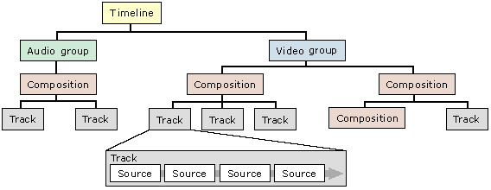
โครงสร้างของ Timeline

Slide 17
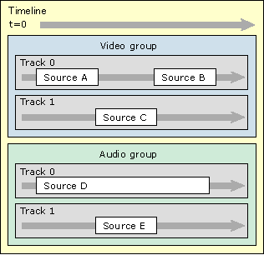
การเรนเดอร์ของ Timeline

Slide 18
ออบเจ็กต์ที่เกี่ยวข้องกับการตัดต่อ
AMTimeline คือ ออบเจ็กต์ที่ใช้สร้าง timeline เป็น ออบเจ็กต์ศูนย์กลางของ DES
AMTimelineComp ใส่ หรือเรียกดู virtual track ใน composition
AMTimelineGroup ตั้งค่า หรือเรียกดูคุณสมบัติในกรุ๊ปภาย ใน DES
AMTimelineObj จัดการเกี่ยวกับ timeline ออบเจ็กต์ใน DES

Slide 19
AMTimelineSrc จัดการ และตั้งค่าคุณสมบัติของ source ใน DES
AMTimelineTrack ดำเนินการกับ track ใน DES
MediaDet ดึงข้อมูลที่เกี่ยวกับ มีเดียไฟล์
RenderEngine เรนเดอร์ DES project โดย ฟิลเตอร์ กราฟที่สร้างจาก timeline

Slide 20
สรุปการทำโครงงาน
การทำงานของโปรแกรม
ปัญหาที่พบ
การนำไปพัฒนาต่อ

Slide 21
จบการนำเสนอ

